Slide 1
Информатика и ИТ
5
класс
РАБОТА СО ЗВУКОМ И ТЕКСТОМ

Slide 2
ПРОВЕРКА САМОСТОЯТЕЛЬНОЙ РАБОТЫ
Найдите термин в соответствии с описанием:
а) в программе Scratch графически движущийся объект – это Спрайт
а) в программе Scratch графически движущийся объект – это ___________________;
б) блоки команд Scratch отсортированы по цвету. Их количество _______________;
в) самый активный спрайт и эмблема программы Scratch – _____________________.
б) блоки команд Scratch отсортированы по цвету. Их количество 9
в) самый активный спрайт и эмблема программы Scratch – Котёнок.

Slide 3
РАБОТА СО ЗВУКОМ И ТЕКСТОМ
В программе Scratch, как и в других программах, вы можете создавать небольшие диалоги. Это позволит вам придумать и реализовать интересные проекты, взаимодействуя с героями спрайта, задавая им вопросы и отвечая на них.

Slide 4
РАБОТА СО ЗВУКОМ И ТЕКСТОМ
Программы беседы должны иметь команду или диалоговое окно, чтобы пользователь мог ответить (ввести текст). В Scratch пользователь может использовать команды раздела Сенсоры , чтобы следовать инструкциям по вводу данных. Одно из основных правил в этом разделе – спрашивать и ждать

Slide 5
ЗАКРЕПЛЕНИЕ
1 упражнение.
Создайте скрипт, который после запуска будет запрашивать ваше имя и подавать голос. Технология выполнения.
Запустите программу.
Оставьте котёнка в середине экрана и наберите следующие скрипты в окне.
Запустите проект и сохраните его как «Голос».

Slide 6
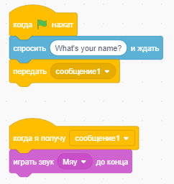
ЗАКРЕПЛЕНИЕ

Slide 7
ЗАКРЕПЛЕНИЕ

Slide 8
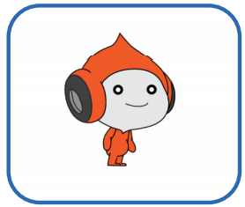
ЗАКРЕПЛЕНИЕ
2 упражнение.
Один из спрайтов, например: Пико умеет петь. Создайте скрипт, где на вопрос «Мне спеть?» вы ответите «Да».
Технология выполнения. - Запустите программу. Уберите со сцены спрайт котёнка, разместите спрайт Пико из коллекции спрайтов;
Из раздела Костюмы используйте одежду а, б, в;
В разделе Звуки выберите папку Voice и музыку «Singer 2».

Slide 9
ЗАКРЕПЛЕНИЕ
Перейдите в раздел Код и соберите следующие блоки.
Запустите проект и сохраните его как Pico.

Slide 10
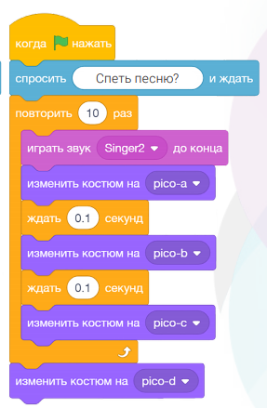
ЗАКРЕПЛЕНИЕ

Slide 11
ЗАКРЕПЛЕНИЕ

Slide 12
ЗАКРЕПЛЕНИЕ
3 упражнение. Создайте скрипт Краб с перемещением и звуковой поддержкой.
Технология выполнения.
- Запустите программу. Уберите спрайт котёнка и выберите Краб из коллекции;
Из раздела Костюмы выберите ему костюм;
- В качестве фона установите картинку «Underwater» (1); - Зайдите в раздел Звуки и выберите Животные - Squakes - Перейдите в раздел скриптов и создайте следующий скрипт:

Slide 13
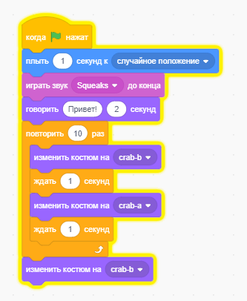
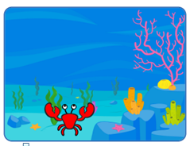
ЗАКРЕПЛЕНИЕ

Slide 14
ЗАКРЕПЛЕНИЕ

Slide 15
ЗАКРЕПЛЕНИЕ
Какую функцию выполняет блок «Sensor» в программе Scratch?
Какой блок выбран для ввода диалога?
Какой цветовой блок используется для замены костюмов спрайтов?
Как озвучиваются спрайты?

Slide 16
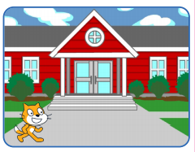
ЗАКРЕПЛЕНИЕ
5. Разработайте новый проект. Создайте сценарий (алгоритм) и программу действий котёнка, изображённого на фоне здания школы.

Slide 17
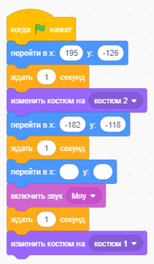
ЗАКРЕПЛЕНИЕ

Slide 18
ЗАДАНИЯ ДЛЯ САМОСТОЯТЕЛЬНОЙ РАБОТЫ
Котёнок, идущий справа налево, слева направо, останавливается каждые 50 шагов и издает звук «Мяу». Для выполнения скрипта воспользуйтесь «Панелью управления».
Выберите персонажа из коллекции спрайтов и создайте сценарий анимации, в котором он или она будет главным героем.

